Slide 1


2026
Proprietary & Confidential • Monks
Dominando el timing para maximizar el impacto
.monksDATA & AI HACKATHON

Slide 2
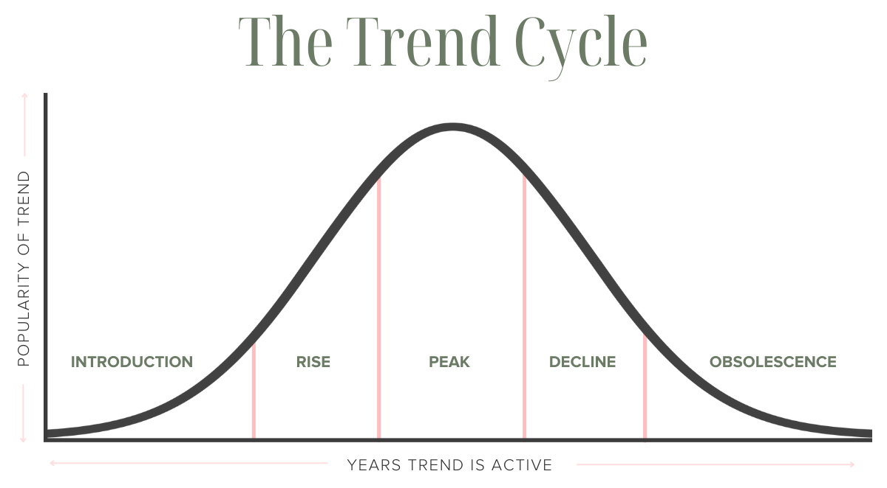
El Arte del Timing: Cómo Subirse a la Tendencia
Nuestros agentes actuales nos dicen qué está en tendencia, pero carecen de timing.
El verdadero diferencial está en comprender en qué momento exacto de su ciclo se encuentra para decidir cuándo y cómo sumarnos.
The Trend Cycle
01 / Comienzo
¿Pioneros o Mainstream?
¿Vale la pena apostar cuando apenas comienza, o es más seguro y rentable esperar a que sea masiva?
02 / Pico
Mejor hora o riesgo de Saturación
Cuando una tendencia ya es masiva, es la hora de subirse, o ya es demasiado tarde para destacar?
03 / Final
Twist en la Caída
¿Ignorar la tendencia que muere o darle un giro estratégico a la conversación asumiendo que ya pasó?

Slide 3
Nuestra Solución: El Motor Híbrido de Predicción
¿Cómo resolvemos el problema?
En lugar de forzar a la inteligencia artificial a adivinar el futuro mediante cálculos que no domina, integramos algoritmos epidemiológicos para trayectoria real del momentum; luego, aprovechamos la IA para orientar acciones estratégica para ejecutar en cada momento de la tendencia.
01 / CAPA DE PRECISIÓN
El Cerebro Matemático
(Motor Determinista)
Un algoritmo que calcula con exactitud absoluta la fase del ciclo de vida de la tendencia (Onset, Rise, Peak, Decline, Obsolescence). Cero alucinaciones.
02 / CAPA COGNITIVA
El Agente Estratega
(Agentic LLM Interpreter)
Nuestro agente inteligente recibe estos datos puros y los traduce en recomendaciones estratégicas para el negocio (qué hacer con el contenido o los medios).

Slide 4
De la Predicción a la Acción Estratégica
No sólo identificamos el momento de la tendencia, te entregamos el playbook exacto de cómo ejecutarla.
Nuestro Agente de IA procesa la fase de la tendencia y genera un plan de acción a medida, indicando exactamente cómo, dónde y con qué riesgos debe participar la marca.
01 / EL INPUT
Parámetros de la Marca
Ingresamos todo el contexto: la marca, el sector, el público, el tono de voz, el objetivo de la campaña, los canales principales y las restricciones específicas.
02 / EL OUTPUT (EJECUCIÓN)
Cómo Subirse a la Ola
La IA procesa nuestro contexto y nos entrega la estrategia exacta de cómo sumarnos a la tendencia de forma orgánica, respetando nuestra identidad y canales.
03 / EL OUTPUT (SEGURIDAD)
Riesgos y Accionables
Recibimos los pasos tácticos a seguir y una evaluación clara de los niveles de riesgo (Bajo, Medio, Alto, Crítico) para proteger la reputación antes de publicar.

Slide 5
Thank
you.
Equipo:
Francisco Regoli
Isabella Bresciani
Luiza Valença
We have provided this presentation to you for informational and illustrative purposes on a confidential basis. We reserve the right to use of non-disclosure agreements (NDAs) to protect our privacy and intellectual property rights. The information contained in this document is highly sensitive, confidential and/or proprietary and is intended for the express use of the intended recipient, as denoted on the title page of this document. The recipient of this presentation agrees by its receipt not to reproduce, duplicate, or reveal, in whole or in part, information presented herein without written permission of Monks. No representation or warranty, expressed or implied, is made as to the accuracy or completeness of the information contained in this presentation. Any quote contained herein is for estimation purposes. Estimates are based on current, known requirements. Actual estimates may change once project elements are finalized or negotiated. This document may contain confidential pricing information. All pricing is subject to change.
Copyright © 2026 Monks. All rights reserved. Monks and the Monks logo are trademarks or registered trademarks of Monks. in the U.S. and/or other countries. All other trademarks are the property of their respective owners.

